Slide 1



From LLM to Agent
AI Key Concepts
Fenqiang Zhuang
www.cubedrive.com
fzhuang@cubedrive.com
Notes:
大家好，欢迎来到今天的分享。我是荘奋强。今天我们要聊一个非常重要的话题：从LLM到Agent，AI的底层逻辑到底是什么？无论你是AI的资深用户还是刚刚接触，相信通过这次分享，你都能建立起一套清晰的AI认知框架，真正看懂AI的未来发展方向。

Slide 2
Do we really understand AI？
Most AI confusion comes from not understanding how it works. Once we understand the key concepts LLMs, Context, Prompts, and AI Agents, AI becomes easier to understand.
为什么AI聊着聊着就"忘"了？
为什么换个问法结果完全不同？
这背后涉及Context Window的物理限制机制，而非AI故意遗忘。上下文窗口决定了模型能同时"记住"的Token数量，超出部分会被截断。
Prompt的细微差异会激活LLM参数空间中的不同推理路径，导致输出分布显著偏移。提示工程本质上是在高维概率空间中寻找最优采样区域。
Why AI can generate image？
Technology chain
这标志着从纯语言模型向具备工具调用能力的Agent架构的范式跃迁。LLM不再只是"说话"，而是通过MCP协议调用外部工具执行操作。
Follow this chain: LLM → Token → Context → Prompt → Tool → MCP → Agent → Skill. Let us understand AI better.
Notes:
在正式开始之前，我想先提三个问题：第一，你有没有发现，跟AI聊着聊着，它突然就像失忆了一样，忘了之前说过什么？第二，为什么同样的问题，换个问法，AI给出的答案可能完全不同？第三，为什么现在的AI不仅能聊天，还能帮你上网查资料、画图，甚至直接操作电脑完成复杂任务？这三个问题的答案，都藏在今天我们这条认知链条里。

Slide 3
概念 | 推荐描述
LLM | 理解和生成自然语言的大语言模型，是 AI Agent 的智能核心。
Token | 大模型处理文本的最小计算单位。
Context | 当前任务中输入给模型的全部上下文信息。
Context Window | 模型一次能够处理和记忆的最大 Token 数量。
Prompt | 引导模型完成任务的输入指令。
Tool | 为模型提供访问外部数据和执行操作的能力。
MCP | 统一 AI 与工具之间交互方式的开放协议。
Agent | 能够理解目标、自主规划、调用工具并完成任务的 AI 系统。
Agent Skill | 描述 Agent 能力、使用方式及工具调用规则的技能定义。

Slide 4
Concept | Recommended Description
LLM | A large language model that understands and generates natural language, serving as the intelligent core of an AI Agent.
Token | The smallest computational unit for processing text in large models.
Context | All contextual information fed to the model for the current task.
Context Window | The maximum number of tokens a model can process and retain at once.
Prompt | The input instructions used to guide the model in completing a task.
Tool | A mechanism that provides the model with the ability to access external data and execute actions.
MCP | An open protocol that standardizes the interaction between AI and tools.
Agent | An AI system capable of understanding goals, autonomously planning, invoking tools, and completing tasks.
Agent Skill | A skill definition that describes an Agent's capabilities, usage methods, and tool invocation rules.

Slide 5
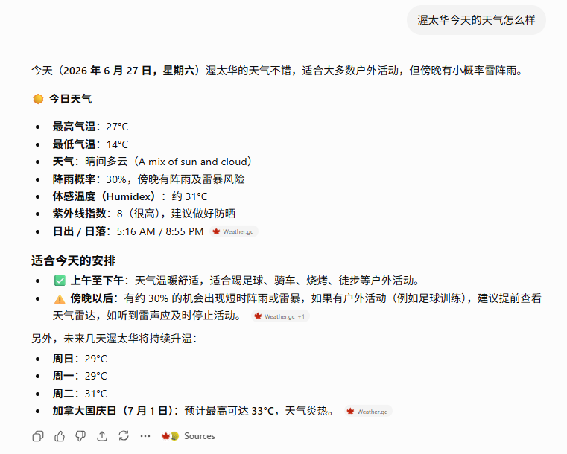
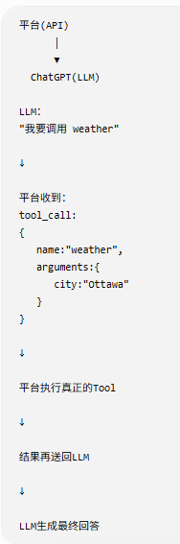
Notes:
今天；我们从一个简单例子看一下AI是怎么工作的。从这里，大部分人的本能反应是ChatGPT做了所有事情 – 这里是有误区的。现在我们来拆分一下回答这个问题的背后逻辑。

Slide 6
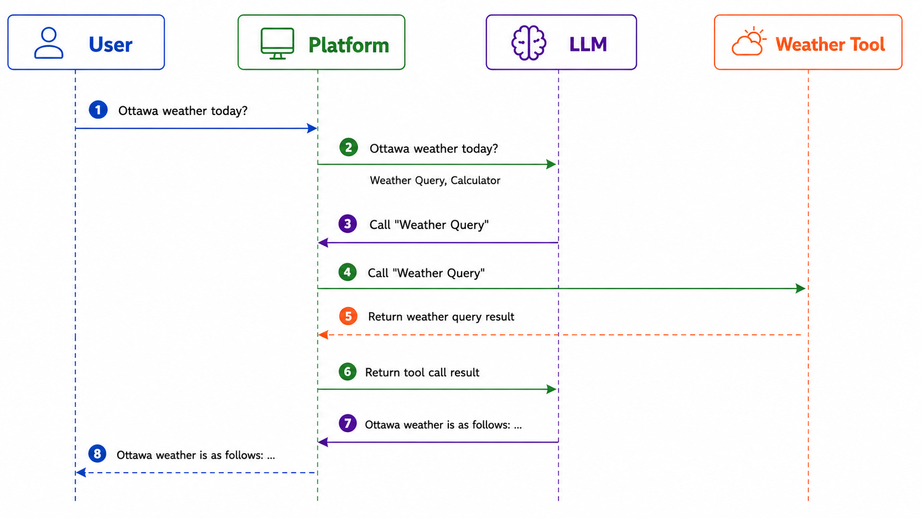
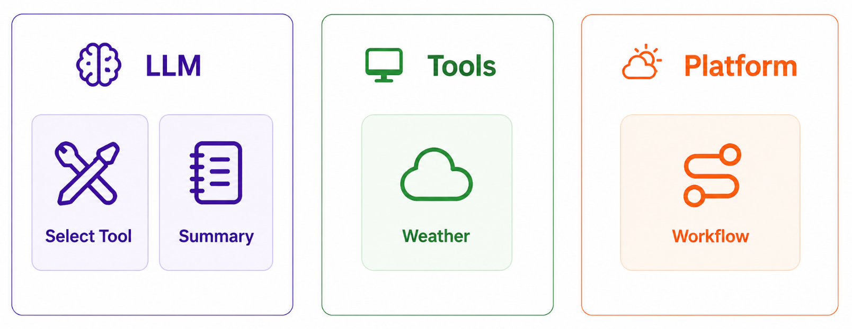
Notes:
从这里，我们可以看到，LLM是不会直接调用工具的。大模型就是一个无所不知的大脑，不过它是只说不做。

Slide 7

CORE MECHANISM
LLM —— the brain of AI
大语言模型并非真正理解语言含义，而是通过海量文本训练，得到统计规律的概率预测机器
"LLM是读过海量文字、学会语言规律的超级大脑，核心能力是'预测下一个词'而非真正理解世界"
An LLM is a super brain trained on massive amounts of text. Its core ability is to predict the next word—not to truly understand the world.
01
LLM（Large Language Model）是驱动现代AI系统的核心认知引擎，通过千亿级参数网络存储从海量文本中萃取的语言模式
02
工作原理本质为"超级补全器"：基于前文Context计算候选词汇的概率分布，始终预测并生
成条件概率最高的下一个Token
03
具体示例：输入"今天天气真"时，模型内部计算显示"好"(45%)、"不错"(30%)、"糟糕"
(15%)等概率分布，最终输出最高概率选项
神经网络与AI大脑概念可视化
04
这种基于统计概率的"超级补全器"特性，决定了AI既具备智能生成能力，又存在产生幻觉的
双重行为特征
Notes:
我们先从最基础的概念开始：LLM，也就是大语言模型。你可以把它理解为AI的大脑。它的本质是一个‘文字接龙工具'。什么意思呢？就是说，当你给它一段文字，它会根据上文，预测下一个最合理的词是什么。举个例子，你输入'今天天气真'，AI会计算各种可能性：'好'的概率可能是45%，'不错'的概率是30%，然后选择概率最高的那个输出给你。所以简单来说，LLM就是一个读过海量文字、学会了语言规律的超级大脑，它的核心能力就是预测下一个词。

Slide 8
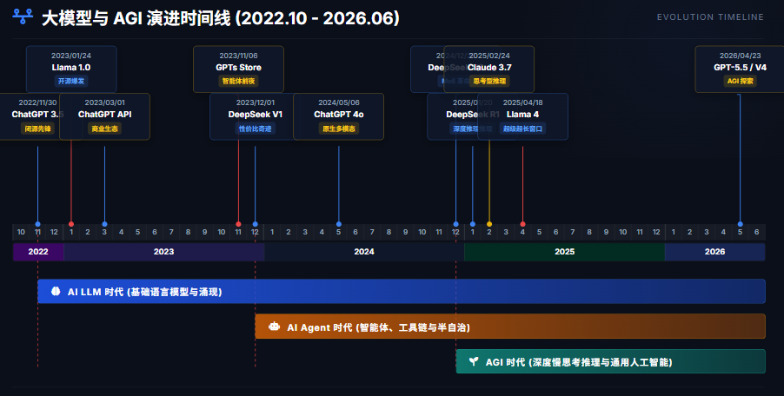

Slide 9

LLM FUNDAMENTALS
Token —— the Basic Units of Text for AI
Token是AI处理文字的最小单位，类比为构建语言大厦的"文字积木"，所有文本在进入模
型前都必须经过分词器拆解为Token序列。
英文分词：常见短单词独立成Token；长复合词按词根词缀拆分，
如"unfortunately"→['un','fortunate','ly']共3个Token
中文分词：通常1-2个汉字构成1个Token，导致同等信息量下中文处理的Token消耗通常高于英文，直接影响使用成本
Token既是模型计费的基本单位（按Token数定价），
也是能力限制的核心指标。
1 Token ≈ 1.3 Chinese word； 1 Token ≈ 0.75 English word.
Token就像积木，是构成语义的最小单元
Notes:
理解了LLM之后，我们要知道它是怎么处理文字的。这里就引出了一个关键概念：Token。你可以把Token理解为AI眼中的'文字积木'，是AI处理文字的最小单位。对于英文，常见单词通常就是1个Token，但长单词会被拆分，比如'unfortunately'会被拆成'un'、'fortunate'、'ly'三个Token。对于中文，通常1到2个汉字等于1个Token。为什么这个概念重要？因为Token不仅是AI的处理单位，也是计费单位。当你看到'支持128K上下文'，说的就是指Token数量。

Slide 10
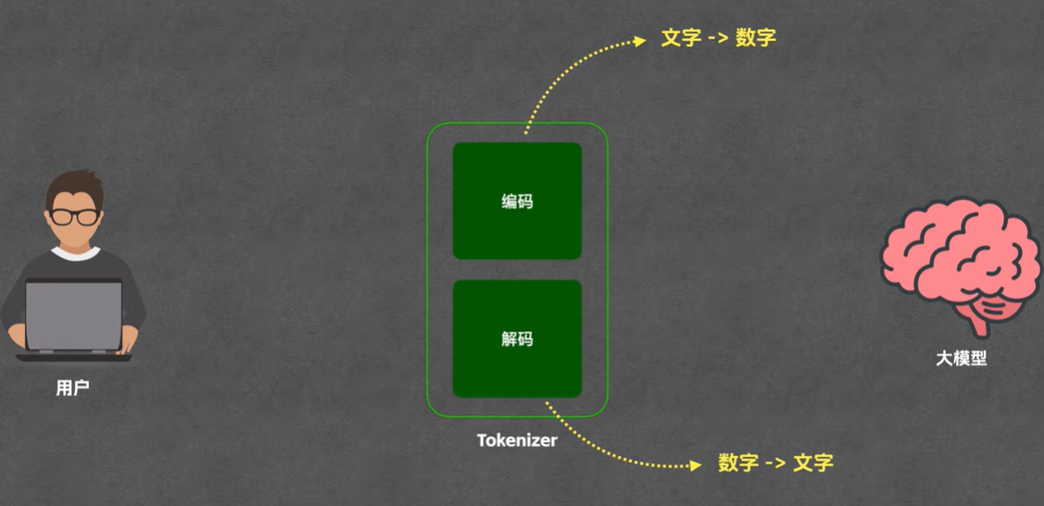
What is weather today?
[35, 36, 37, 6]
[35]
Sunny

Slide 11

AI FOUNDATIONS
Context & Context Window —— AI’s "Memory"
The context window is the LLM's working memory. It has a fixed size, so when the total number of tokens exceeds the limit, the oldest information is pushed out and the model can no longer access it.
Context（上下文）是AI生成回答时可访问的全部信息集合，包含用户输入、历史对话轮次及系
统级设定指令，构成模型推理的即时知识边界。
Context Window（上下文窗口）定义了单次推理可处理的最大Token容量，类比为AI的"工作桌"尺
寸——桌面大小直接决定可同时摆放的信息量。
现代大模型窗口已从早期4K扩展至128K甚至1M Token，但无论多大始终是有限资源，长对话必
然面临容量瓶颈。
办公桌空间比喻：有限的桌面决定可处理的信息量
遗忘的物理机制：当对话Token数超过Window上限，最早的Context内容被强制移出注意力计算
范围，模型失去对该部分信息的感知能力，表现为"失忆"。
Notes:
接下来我们聊聊Context，也就是上下文。Context指的是AI在生成回答时，它能看到所有信息 - 包括你的提问、它之前的回答，还有系统设定的信息。我们可以把它比喻成AI的'工作桌'，桌上放着当前对话的所有内容。但桌子大小是有限的，这个大小就是Context Window，也就是上下文窗口，用Token来衡量。这里有个关键点：当对话太长，超出了窗口大小，最早的内容就会被'推下桌'，AI就看不到了。这就是为什么AI聊着聊着就'忘'了——不是它不想记，而是工作桌满了，旧文件被挤掉了。

Slide 12
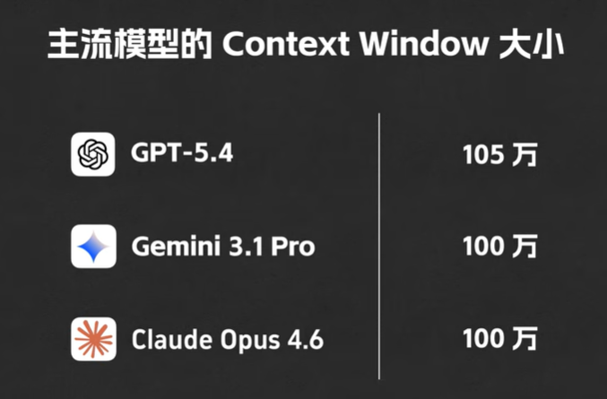
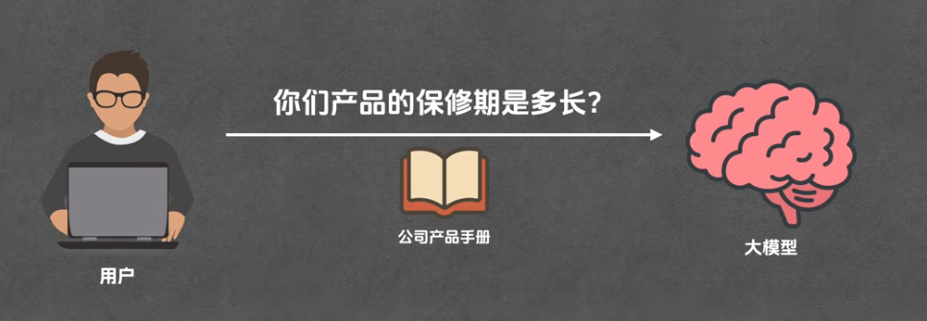
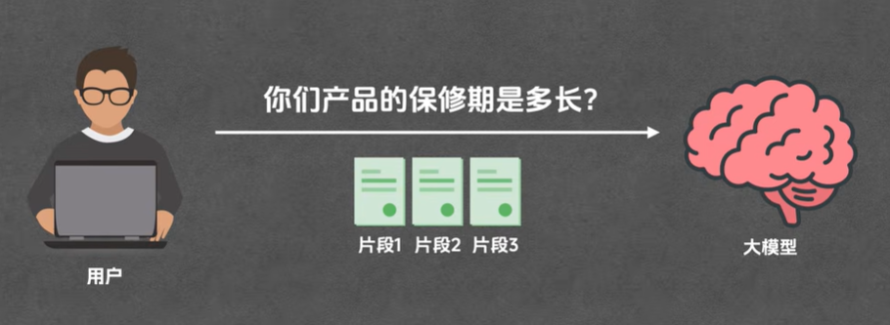
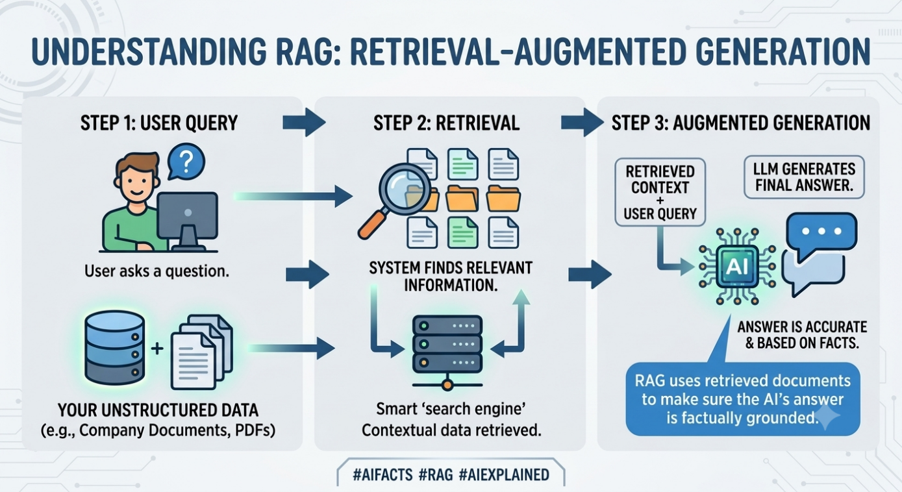
Notes:
RAG

Slide 13
LLM Architecture
Prompt – Communicating with AI
Prompt engineering is the key to effective communication with an LLM. The System Prompt defines the AI's role, behavior, and boundaries, while the User Prompt provides the specific task and guides the model's reasoning.
核心定义：Prompt是用户与AI系统交互的指令接口，其质量直接决定输出结果的相关性、准确性与可用性，是控制大模型行为的最高效手段。
System Prompt：由开发者预设，定义AI的角色身份、能力范围与行为准则（如：你是专业法律顾问，拒绝回答非法律问题），对终端用户不可见但持续影响对话。
User Prompt：终端用户的即时输入，承载具体任务需求（如：起草劳动合同中的保密条款），需遵循明确、具体、结构化原则以降低模型理解偏差。
工程逻辑：通过精确的语境设定、示例展示（Few-shot）和输出格式约束，引导模型激活最优推理路径，实现"Prompt越清晰，AI越懂你"的精准交互。
Notes:
我们再来看看怎么跟AI说话。这就涉及到Prompt的概念。Prompt就是我们给AI的输入，它直接决定了输出的质量。Prompt分为两种：第一种是System Prompt，也就是系统提示词，这是开发者设定的'人设'，比如'你是一个专业的翻译助手'，用户通常看不到这层设定。第二种是User Prompt，就是用户说的话，比如'帮我写一封邮件'。这两层Prompt共同决定了AI的行为模式。所以结论很简单：Prompt越清晰、越具体，AI就越能准确理解你的意图。这就是为什么现在有个职业叫'提示词工程师'。

Slide 14
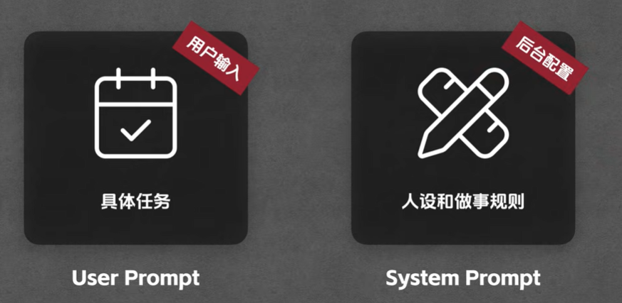
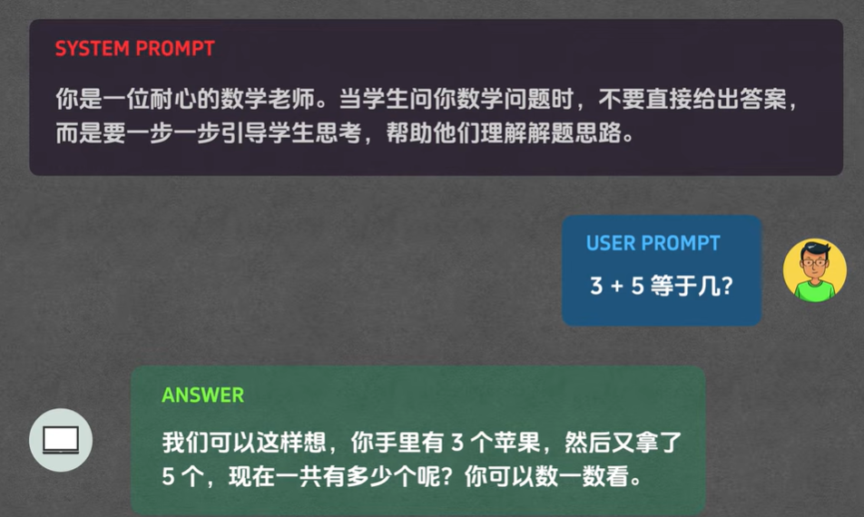

Slide 15
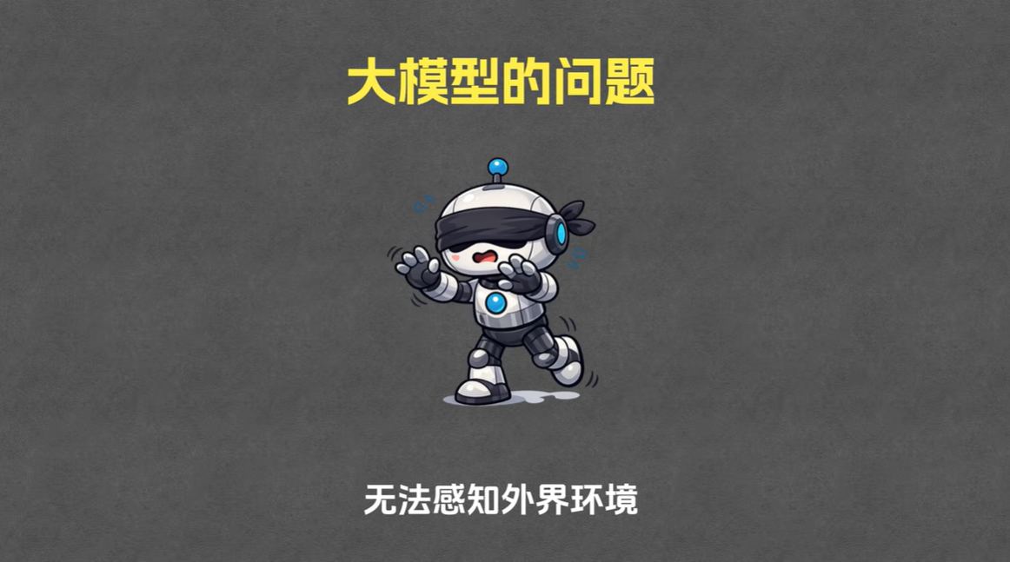
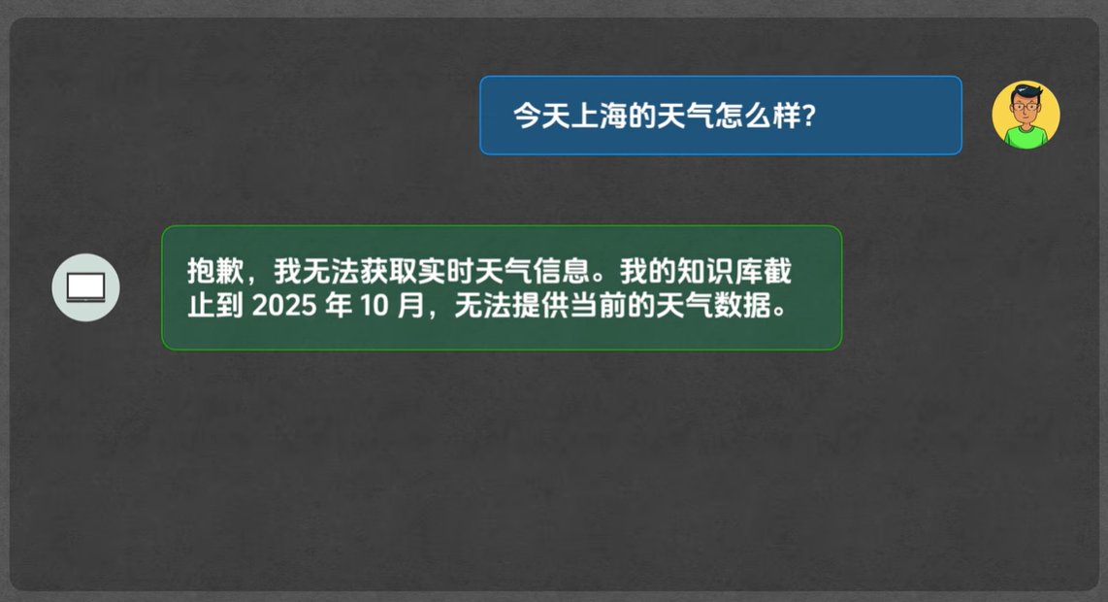
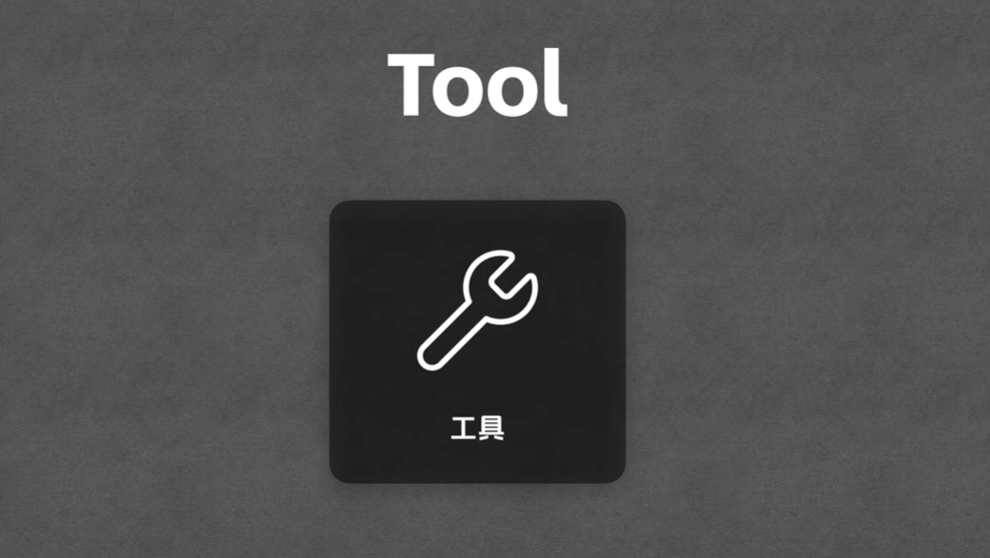
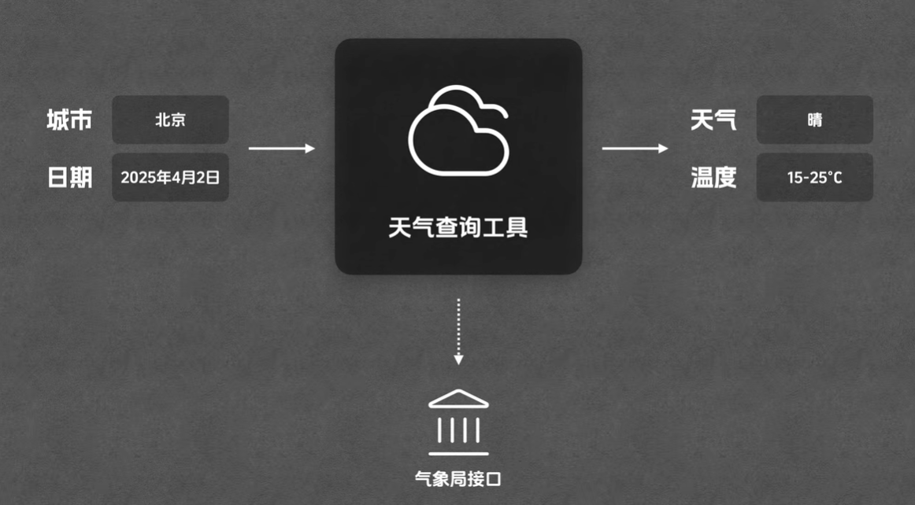

Slide 16
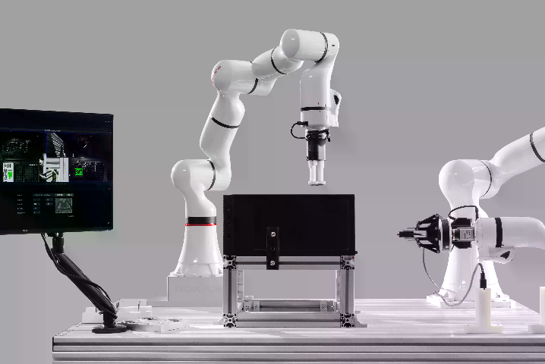
TOOL INTEGRATION
Tool —— Giving AI the ability to Act
Tool调用机制解决了大语言模型知识截止与无法直接操作外部系统的局限，通过"生成调用参数→外
部执行→返回结果→整合回复"的闭环，使AI获得实时信息获取与物理世界操作的能力，实现从被
动对话生成器向主动环境交互者的范式转变。
1
核心痛点：训练数据的截止性限制使其缺乏实时信息，且架构本身无法直接访问互联网、数据库
或执行计算。
2
外部接口：Tool作为外部能力扩展接口，允许LLM通过标准化协议调用搜索引擎、数据库查询或
代码执行环境。
3
执行流程：用户提问→LLM解析意图→生成结构化调用参数→系统执行并返回数据→LLM生成最
终回复。
AI通过Tool获得操作物理世界的能力
4
范式跃迁：Tool集成使AI从封闭的语言生成系统转变为开放的环境交互系统，大幅扩展了应用边
界。
Notes:
前面我们讲的都是AI在'说'，但LLM本身有个局限：它只会聊天，不能真正'做'事情——它不能上网查实时信息，不能访问你的数据库，不能操作软件。这时候就需要Tool，也就是工具。Tool的工作流程是这样的：用户提问，比如问‘Ottawa今天天气怎么样'；LLM判断需要工具，系统执行工具去查天气API；返回结果给LLM；最后LLM整合结果回答用户。通过这个机制，AI从单纯的聊天机器人变成了能与真实世界交互的系统，这就是AI能力的第一次重大扩展。

Slide 18
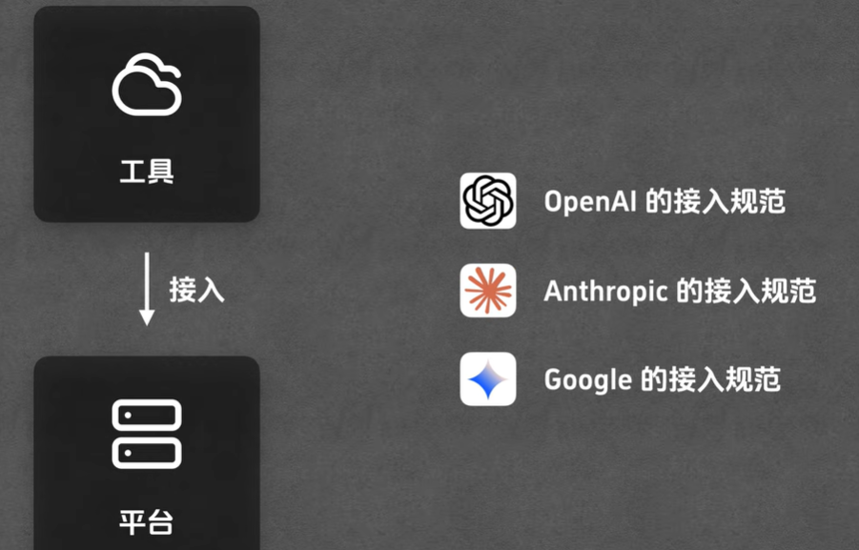
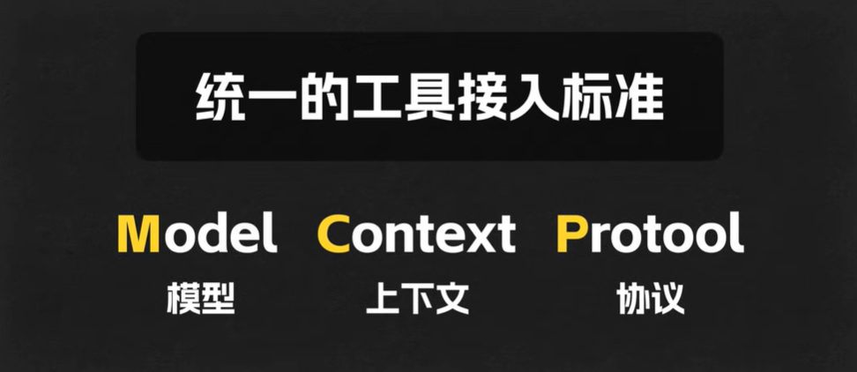

Slide 19
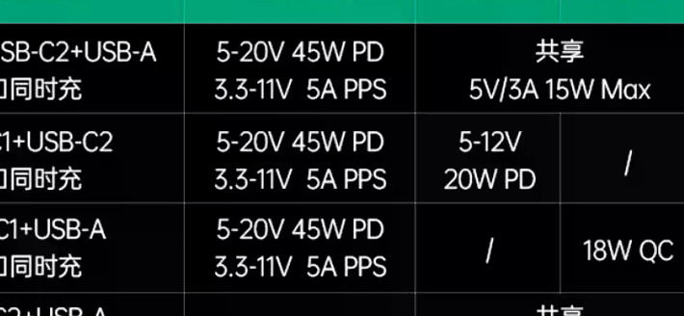
AI Infrastructure
MCP —— AI tool "USB-C"
通过标准化协议解决AI工具生态碎片化问题，实现"一次开发，多平台兼容"
核心洞察
模型上下文协议（MCP）通过定义标准化的工具发现、调用与数据交换规范，解决了AI工具生态碎片化问题——正如USB-C统一了电子设备接口标准，MCP使开发者能够以单次开发实现多平台兼容，用户则获得像安装移动应用般自由组合AI工具的能力。
01
背景痛点：pre-MCP时代各AI平台采用私有工具调用协议，开发者需为每个平台单独适配，造成
严重的重复开发与生态碎片化
02
协议定义：MCP定义了AI模型与外部工具间的标准化通信协议，涵盖能力发现、参数传递、安
全验证与结果返回的全流程规范
03
开发者价值：遵循MCP规范开发一次即可接入所有支持该协议的AI客户端（如Claude、Cursor
等），显著降低工具集成成本
04
用户价值：工具获取与安装流程标准化，用户可像管理手机App一样浏览、安装、配置AI工具
库，实现"按需组装"的个性化AI工作流
USB-C 统一接口标准 · MCP 统一AI工具协议
Notes:
有了Tool之后，又出现一个新问题：以前每个AI平台接入工具都要单独写代码，非常混乱。这就好比每个手机都有自己的充电口，互相不兼容。这时候MCP就登场了。MCP全称是模型上下文协议，它是一个统一的标准接口，就像USB-C统一了充电线一样。对于开发者来说，写一次代码就能适配所有支持MCP的AI平台；对于用户来说，你可以像给手机装App一样，自由给AI添加各种工具。MCP的出现让AI工具生态从碎片化走向了标准化，这是AI发展史上非常重要的一步。

Slide 20
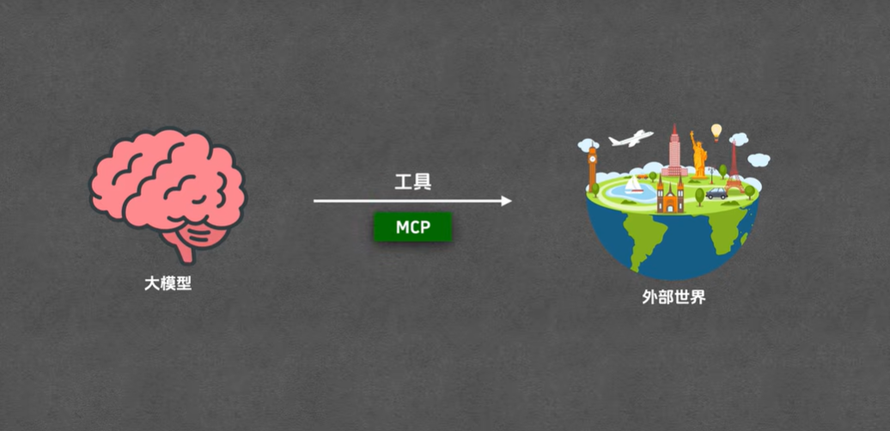

Slide 21
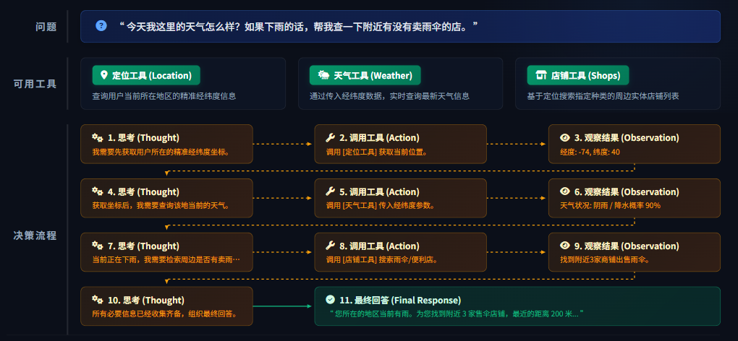
Agent – AI That Can Plan, Decide and Act
Notes:
现在我们进入真正的智能体环节：Agent。Agent和普通AI有什么区别？普通AI是被动的，你问一句，它答一句。但Agent是主动的，你给它一个目标，它会自己拆解任务、规划步骤、执行操作。Agent有三个核心能力：第一是规划，能把大任务拆成小步骤；第二是决策，能选择下一步做什么；第三是反思，能检查结果对不对，随时调整策略。举个例子：你说'帮我订一张明天去Toronto的机票'，普通AI可能只给你建议，但订票Agent会自己查航班、筛选时间、确认座位、完成支付，整个过程自主执行。这就是Agent的革命性所在。

Slide 22
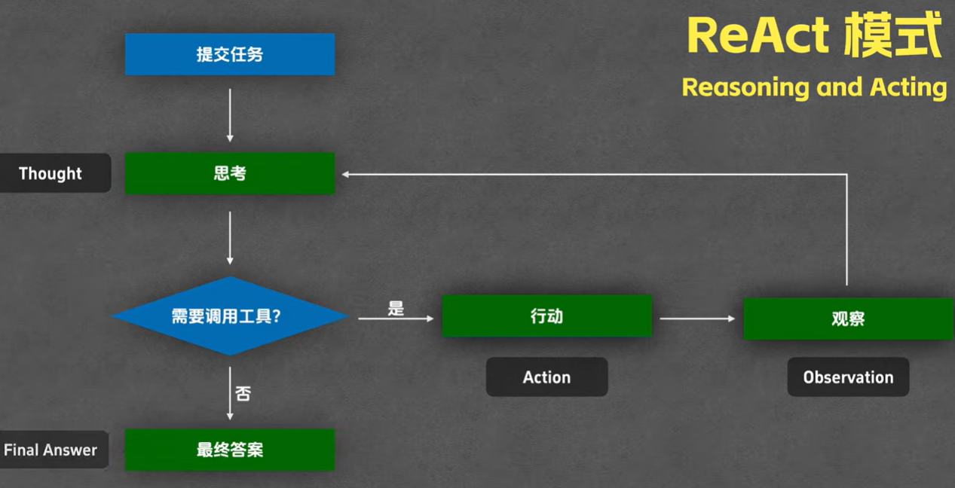

Slide 23
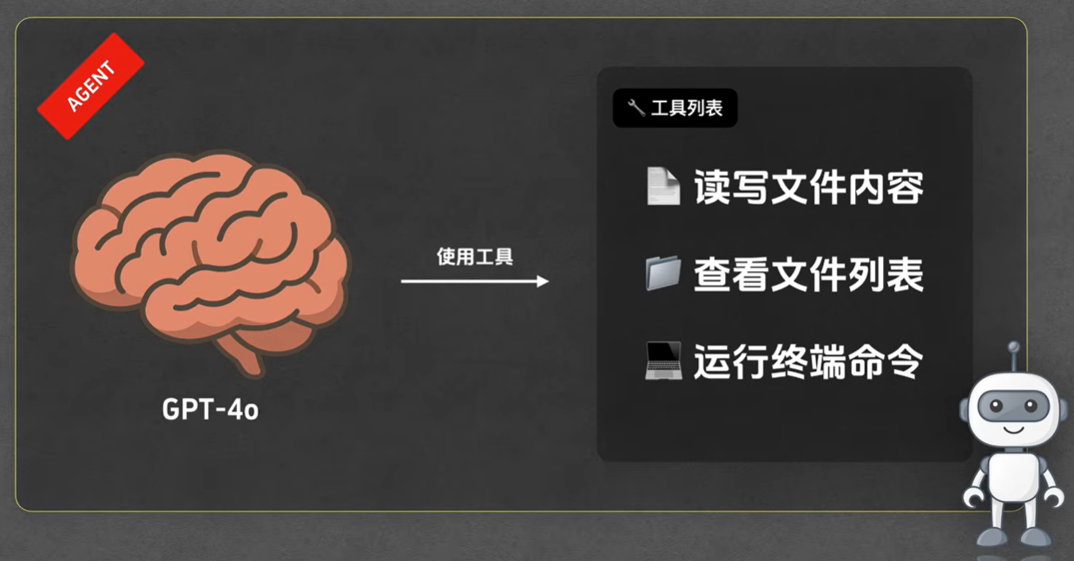
Notes:
现在我们进入真正的智能体环节：Agent。Agent和普通AI有什么区别？普通AI是被动的，你问一句，它答一句。但Agent是主动的，你给它一个目标，它会自己拆解任务、规划步骤、执行操作。Agent有三个核心能力：第一是规划，能把大任务拆成小步骤；第二是决策，能选择下一步做什么；第三是反思，能检查结果对不对，随时调整策略。举个例子：你说'帮我订一张明天去Toronto的机票'，普通AI可能只给你建议，但订票Agent会自己查航班、筛选时间、确认座位、完成支付，整个过程自主执行。这就是Agent的革命性所在。

Slide 24
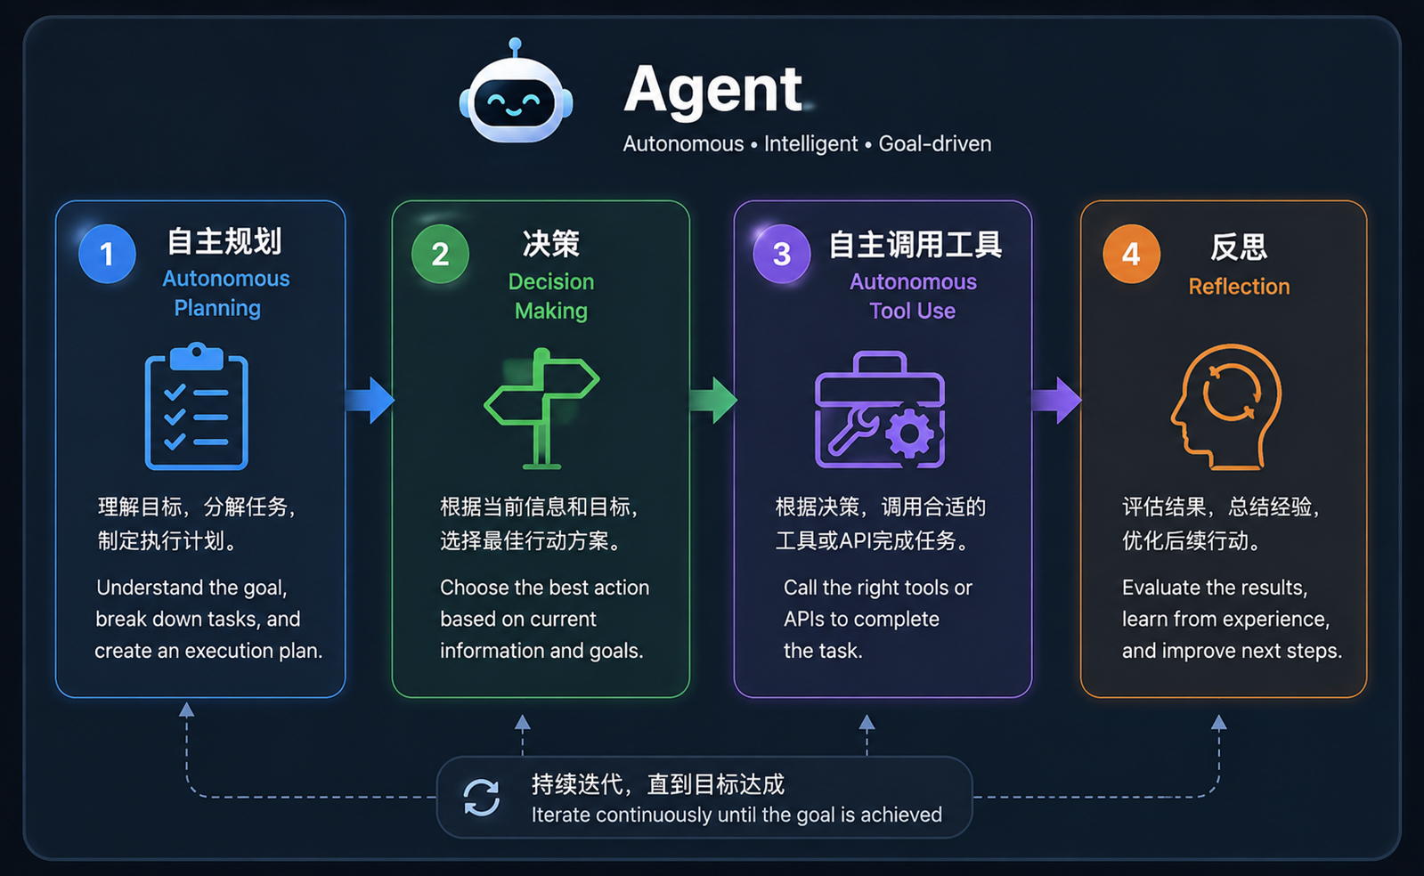
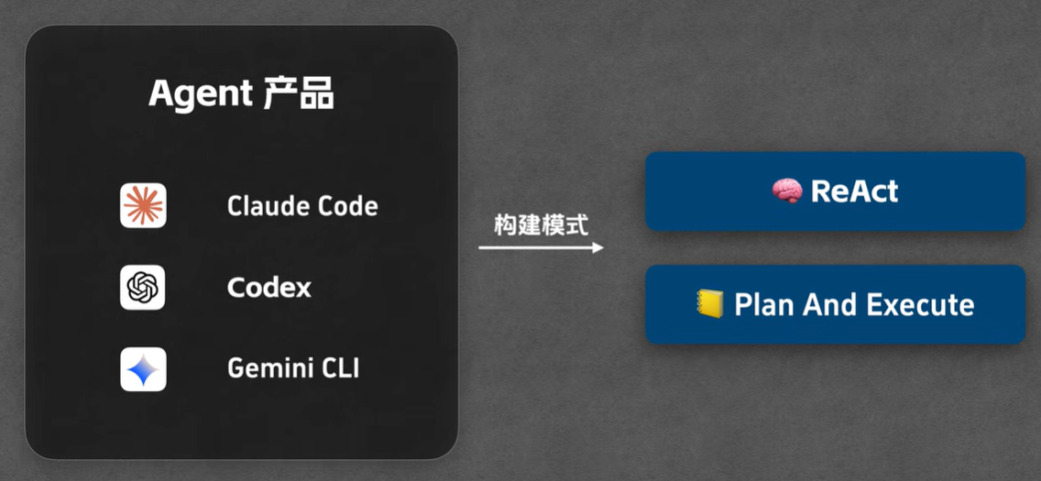
Notes:
现在我们进入真正的智能体环节：Agent。Agent和普通AI有什么区别？普通AI是被动的，你问一句，它答一句。但Agent是主动的，你给它一个目标，它会自己拆解任务、规划步骤、执行操作。Agent有三个核心能力：第一是规划，能把大任务拆成小步骤；第二是决策，能选择下一步做什么；第三是反思，能检查结果对不对，随时调整策略。举个例子：你说'帮我订一张明天去Toronto的机票'，普通AI可能只给你建议，但订票Agent会自己查航班、筛选时间、确认座位、完成支付，整个过程自主执行。这就是Agent的革命性所在。

Slide 25
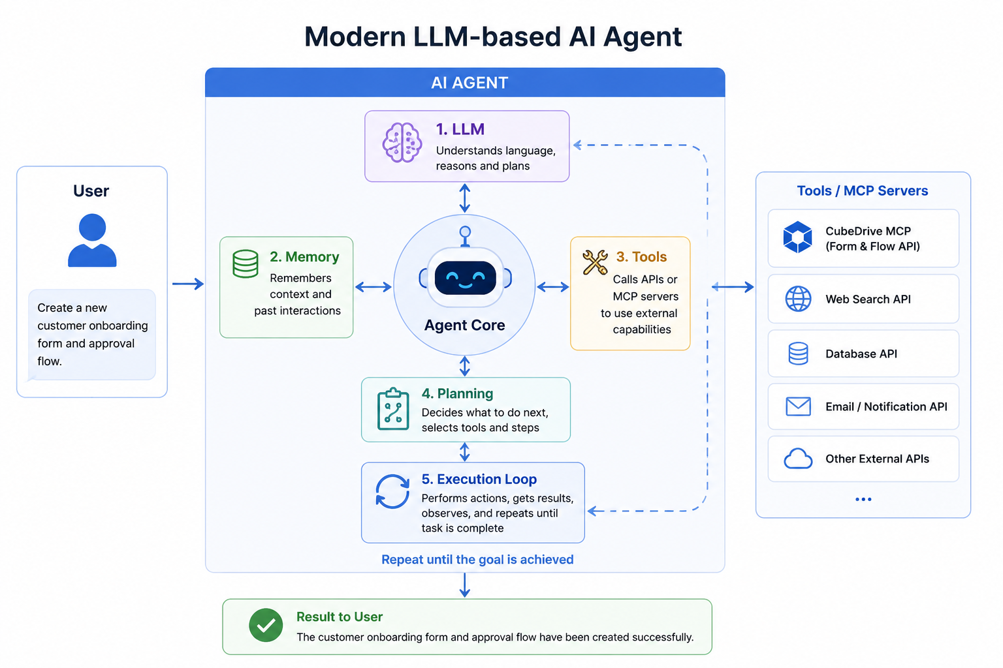

Slide 26

AI Architecture Evolution
Agent – AI That Can Plan, Decide and Act
关键洞察：Agent（智能体）标志着人工智能从反应式系统向主动式系统的质变——其核心特征在于
具备目标导向的自主决策闭环：通过规划（Planning）将复杂目标拆解为可执行子任务，通过决策
（Decision-making）选择最优行动路径与工具组合，通过反思（Reflection）评估执行结果并动态修正策略。
能力范式差异
普通AI为被动响应模式（输入-输出单次映射），Agent为主动执行模式
（目标-规划-行动-反馈的多轮闭环），具备任务自主推进能力。
规划能力（Planning）
接收复杂目标后自动进行任务拆解与子目标排序，生成可执行的行动序列
（如订票任务拆分为查航班→比价格→选座位→填信息→支付）。
决策与工具调用
基于当前状态动态选择下一步操作及所需工具（选择搜索航班还是查看用户偏好）
，实现多工具协同的链式调用。
Agent 智能体自主执行任务的决策循环架构
反思与纠错
对执行结果进行自我验证（如检查价格是否超出预算、座位是否靠窗），发现偏差时回溯调整或重新规
划，形成自我改进的学习循环。
Notes:
现在我们进入真正的智能体环节：Agent。Agent和普通AI有什么区别？普通AI是被动的，你问一句，它答一句。但Agent是主动的，你给它一个目标，它会自己拆解任务、规划步骤、执行操作。Agent有三个核心能力：第一是规划，能把大任务拆成小步骤；第二是决策，能选择下一步做什么；第三是反思，能检查结果对不对，随时调整策略。举个例子：你说'帮我订一张明天去Toronto的机票'，普通AI可能只给你建议，但订票Agent会自己查航班、筛选时间、确认座位、完成支付，整个过程自主执行。这就是Agent的革命性所在。

Slide 27
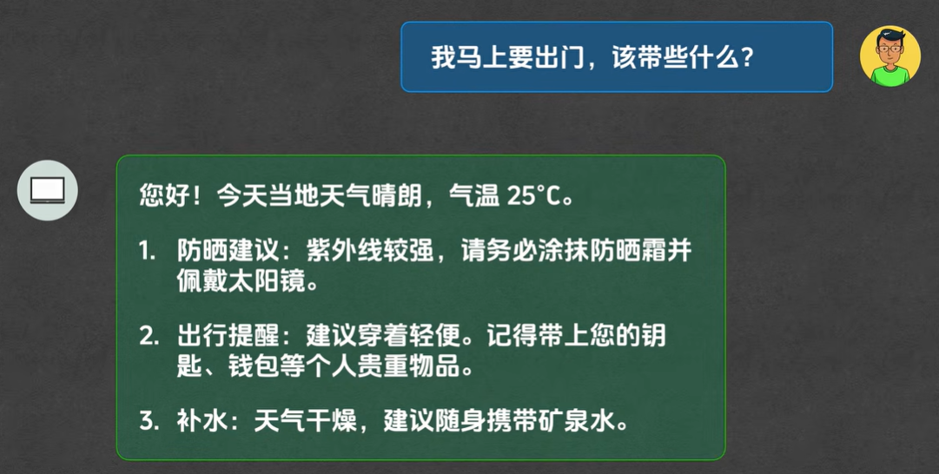
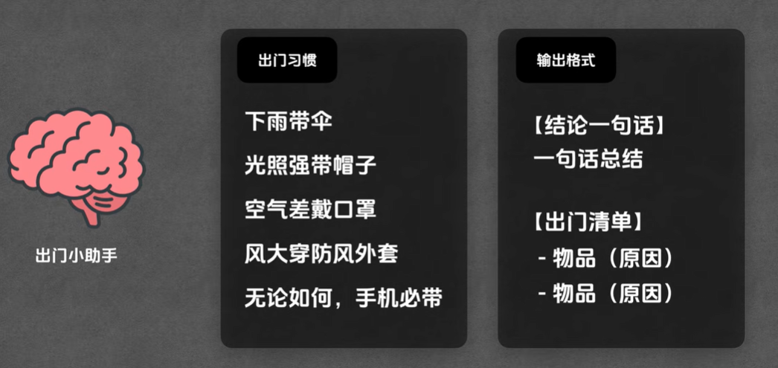
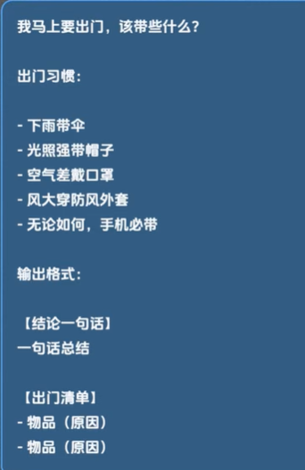

Slide 28
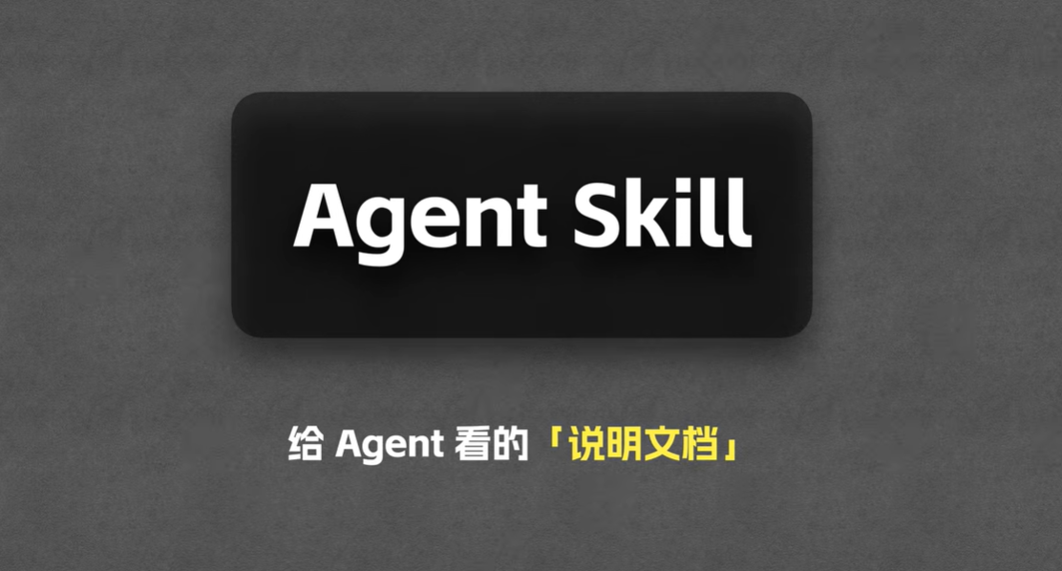

Slide 29
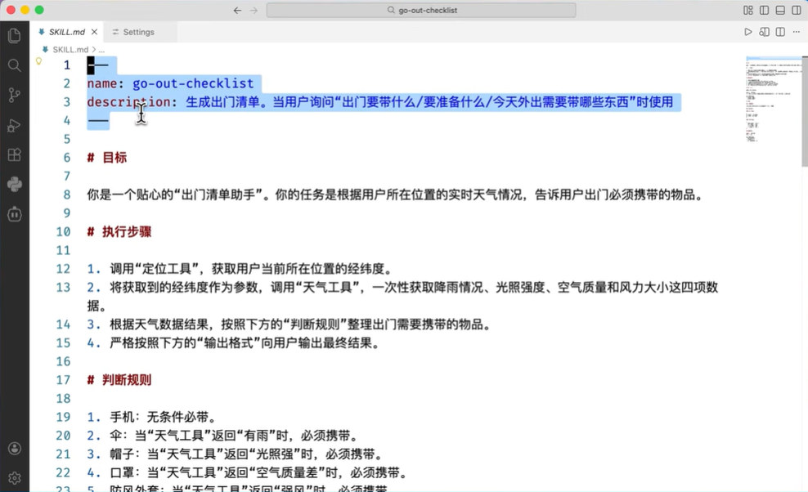

Slide 30
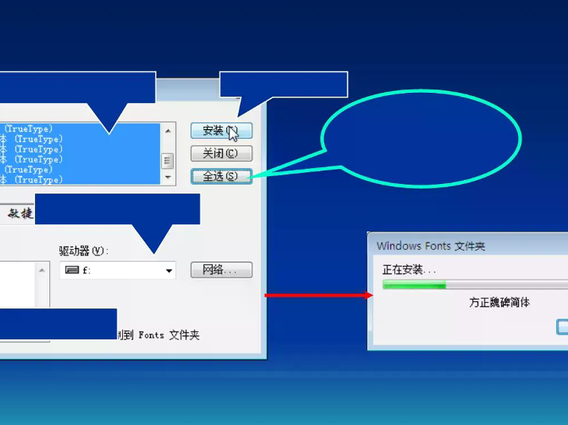
Skill
Agent Skill —— Agent’s Specialized Skills
通过预定义的领域知识、工具链配置与行为模板实现特定角色的能力注入
Skill 作为 Agent 的专业能力扩展模块，类比计算机系统的软件生态——使通用 Agent 底座能够按需加载专业能力（如法律审查、医学诊断、金融分析），实现"同一硬件运行不同专业软件"的灵活配置，解决通用 AI 与专业场景之间的能力鸿沟。
系统类比
LLM 作为通用计算底座（操作系统），Agent 作为执行环境（电脑硬件），Skill 作为领域特定能力封装（专业软件
应用）
技术构成
包含领域知识库、专用工具集、特定工作流与输出格式模板四层组件
角色切换
加载代码审查 Skill 自动激活语法检查、漏洞扫描；加载财务分析 Skill 激活报表解读、趋势预测
模块化能力加载机制
生态价值
模块化设计支持开发者社区共建共享，像应用商店一样获取垂直领域专业能力
Notes:
Agent要真正专业，还需要Skill，也就是专业技能包。我们可以这样理解这三者的关系：LLM相当于操作系统，提供基础能力；Agent相当于电脑硬件，提供运行环境；而Skill就相当于安装在电脑上的专业软件。当你给Agent加载'代码审查Skill'，它就变成了专业程序员，能帮你检查代码bug；加载'数据分析Skill'，它就变成了数据分析师，能处理Excel、生成图表。这种设计让同一个Agent底座能够胜任不同的专业岗位，用户只需要按需加载对应的Skill，就能获得特定领域的专家能力。这种模块化设计极大扩展了AI的应用场景。

Slide 31
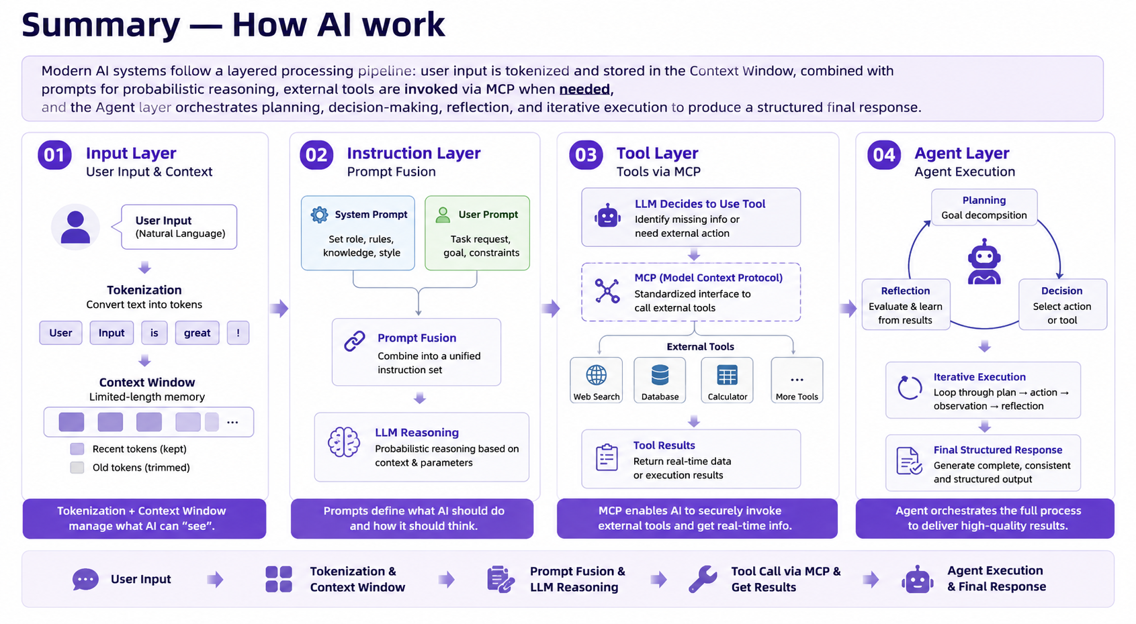

Slide 32
概念 | 推荐描述
LLM | 理解和生成自然语言的大语言模型，是 AI Agent 的智能核心。
Token | 大模型处理文本的最小计算单位。
Context | 当前任务中输入给模型的全部上下文信息。
Context Window | 模型一次能够处理和记忆的最大 Token 数量。
Prompt | 引导模型完成任务的输入指令。
Tool | 为模型提供访问外部数据和执行操作的能力。
MCP | 统一 AI 与工具之间交互方式的开放协议。
Agent | 能够理解目标、自主规划、调用工具并完成任务的 AI 系统。
Agent Skill | 描述 Agent 能力、使用方式及工具调用规则的技能定义。

Slide 33
Concept | Recommended Description
LLM | A large language model that understands and generates natural language, serving as the intelligent core of an AI Agent.
Token | The smallest computational unit for processing text in large models.
Context | All contextual information fed to the model for the current task.
Context Window | The maximum number of tokens a model can process and retain at once.
Prompt | The input instructions used to guide the model in completing a task.
Tool | A mechanism that provides the model with the ability to access external data and execute actions.
MCP | An open protocol that standardizes the interaction between AI and tools.
Agent | An AI system capable of understanding goals, autonomously planning, invoking tools, and completing tasks.
Agent Skill | A skill definition that describes an Agent's capabilities, usage methods, and tool invocation rules.

Slide 34

How to use AI Agent
Demo
Use Codex to service your business better
Notes:
最后，我想送给大家两句话。第一，AI的发展确实日新月异，但底层逻辑是不变的 - 今天我们讲的Token、Context、Prompt、Tool、Agent这些概念，无论AI产品如何迭代，这些基础机制始终是核心。第二，我希望大家不要只是做AI的用户，而是要做一个真正理解AI的人。只有理解了底层逻辑，你才能预判AI能做什么、不能做什么，才能在AI时代保持主动。

Slide 35
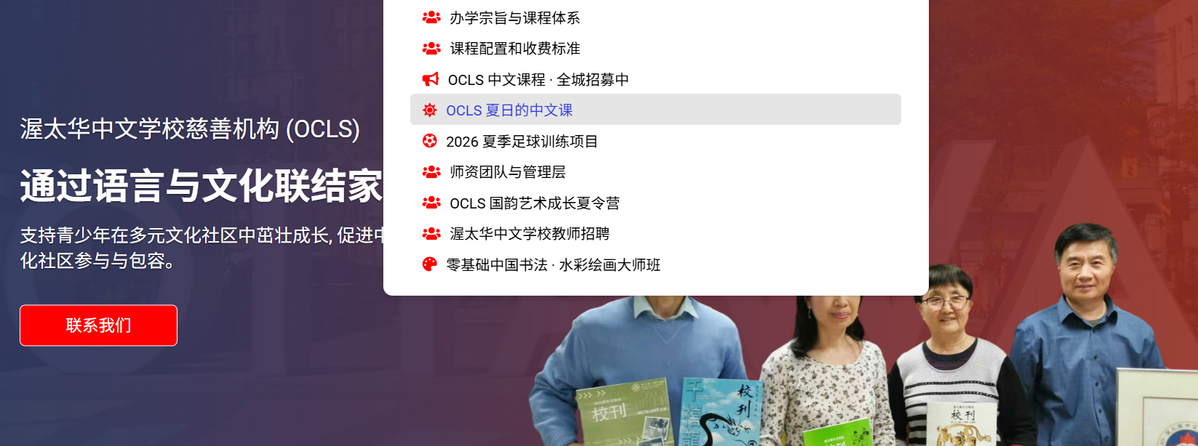
I want to add a new page to OCLS.
1) This page is called AI learning summer course, it needs include course description, detail, and a registration link.
2) User can click the link to register this course
3) Once user submits the registration, system need send a confirm email to the user, and notify OCLS teacher with another email.

Slide 36
1: Create a course register Page
I want to create a new page called: courses-AI-summer.jsp. It is a page that user can see the course information and process registration. And this page need to be added/linked to the existing menu Courses and it is called AI learning summer course.
Course information
LLM, Token, Context, Prompt, Tool, MCP, Agent
Build AI-Powered Business Agents with Codex, including live running agent demonstrations. Large Language Models and AI Agents are rapidly transforming how businesses operate, how software is built, and how people interact with technology. This 5 weeks courses connects the core ideas into one clear mental model of how today's AI systems actually work.
Topics Covered
Large Language Models
What is an LLM, how responses are generated, and why LLMs differ from traditional software.
Tokens and Context
Tokenization, context windows, and why AI systems sometimes forget information.
Prompt Engineering
User prompts, system prompts, instruction design, and practical prompt techniques.
Tools and Function Calling
How AI accesses data, APIs, and business systems through external tools.
MCP
Model Context Protocol and secure connections between AI and enterprise systems.
Agents and Skills
Agent planning, reasoning, skills, capabilities, and multi-agent collaboration concepts.
Business Agents with Codex
Coding agents, tool workflows, MCP-enabled business agents, and automation.
Complete AI Architecture
Connecting LLM, prompt, context, tools, MCP, skills, agents, and enterprise apps.
Course details
July 19， 26 and August 9.
Time: 6:30 PM - 8:00 PM
Location: 76 Larkin Dr, Nepean, ON
Speaker: Fenqiang Zhuang, Founder & CEO of FeyaSoft Inc.
Price:
60 CAD
Who Should Attend?
Small Business user: who want to build/maintains their web site by using Codex
Software developers: who want to write code with Codex.
Students interested in AI
Anyone curious about how ChatGPT and AI Agents work.
About Teacher
Fenqiang Zhuang is the Founder and CEO of FeyaSoft Inc., a Canadian software company specializing in CRM solutions, low-code platforms, workflow automation, and AI-powered enterprise applications.
With extensive experience in enterprise software, AI integration, and business automation, he has led the development of AI-enabled business platforms that connect large language models with real-world enterprise systems.
2: Create a register form
This page need has a Register link. This link is a cubedrive form. Please call OCLS MCP to create a public form. It has the following information
1) Student information
Name, Email, Phone, Age, Address
2) fee information
Fee register method (single select field)
e-transfer to office@ocls-ottawa.ca
Zeffy online pay
Other
Fee registered date
Fee registered email
Fee submit note
3: Add an after action to the register form
Add a flow which will confirm receive the register information and send an notification to admin office@cubedrive.com for the register information
1) Confirm email
When a student submit the record to the form, an email need be sent to student to confirm receive the register.
Title: Confirm registration to the OCLS AI course
Description: (HTML format)
This email confirms that we have received your registration information for the OCLS AI Summer Course: Build AI-Powered Business Agents with Codex.
Thanks for your registration.
Ottawa Chinese Language School Charity (OCLS)
300 Rochester Street, 241
Ottawa, Ontario, K1R 7N4, Canada
OCLS Board: (+1) 613 866-1341
OCLS School: (+1) 613 601-8868
office@ocls-ottawa.ca
2) Notification to admin office@cubedrive.com for the register information
Title: One student register to the AI course
Description: (HTML format)
This email notify that we have received one student registration information for the OCLS AI Summer Course: Build AI-Powered Business Agents with Codex.
Please check detail
Ottawa Chinese Language School Charity (OCLS)
300 Rochester Street, 241
Ottawa, Ontario, K1R 7N4, Canada
OCLS Board: (+1) 613 866-1341
OCLS School: (+1) 613 601-8868
office@ocls-ottawa.ca
4: Do not need checkin GIT for this page

Slide 37
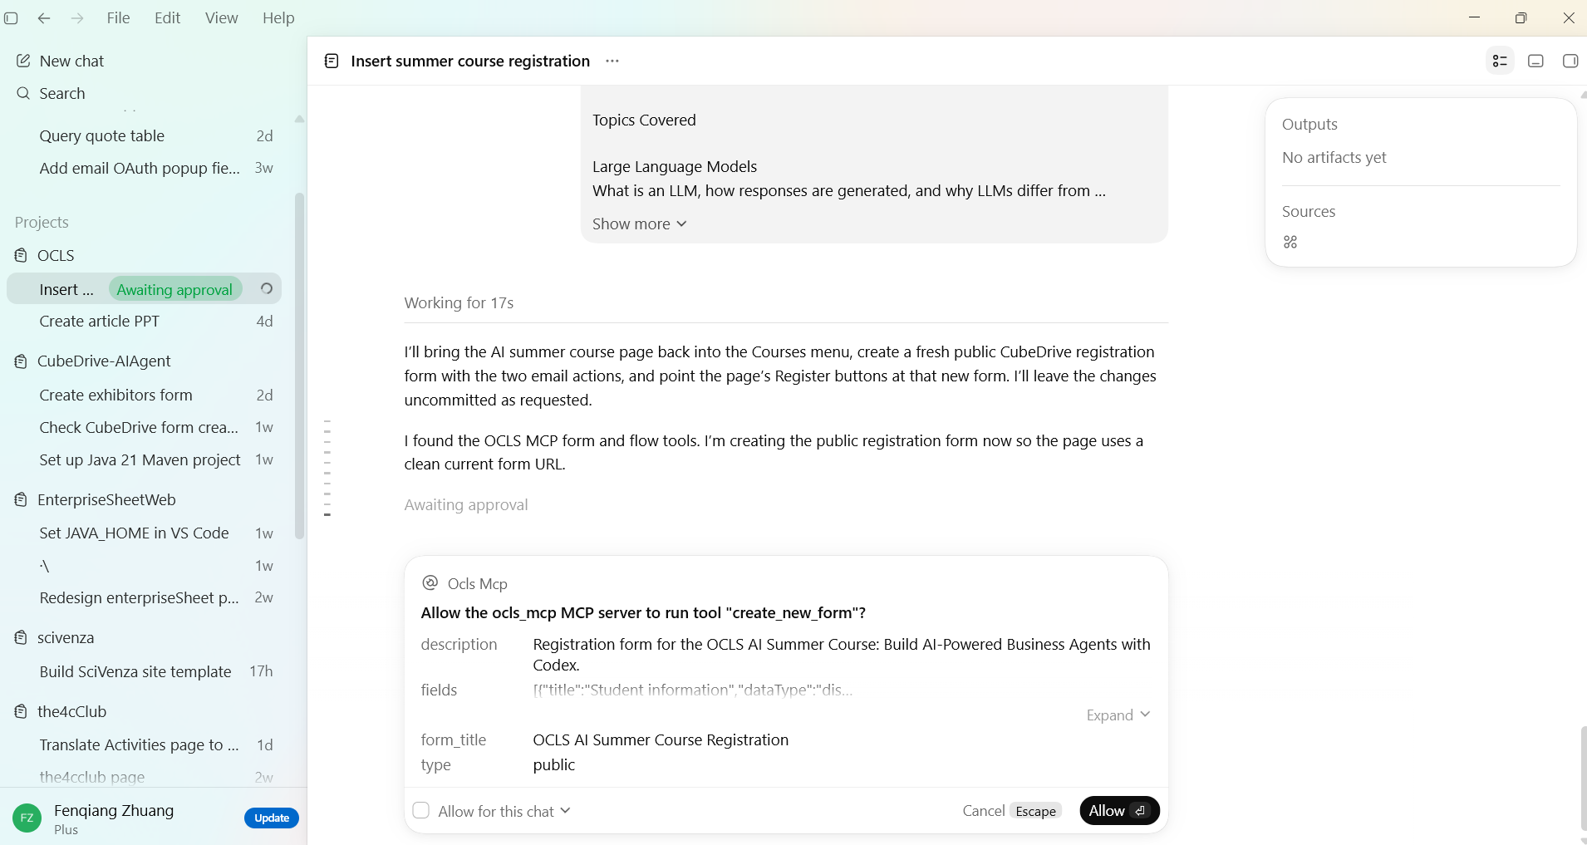

Slide 38
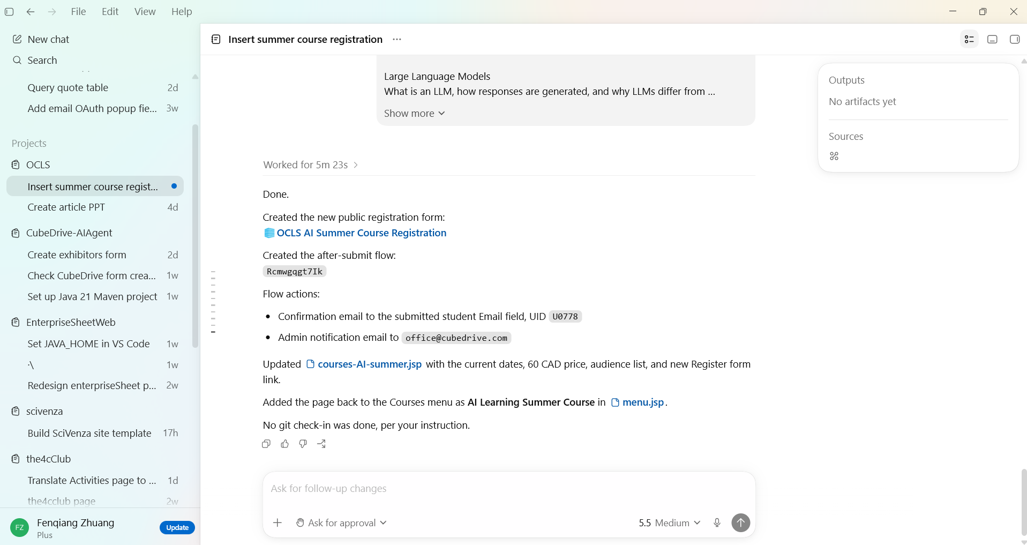


Slide 39
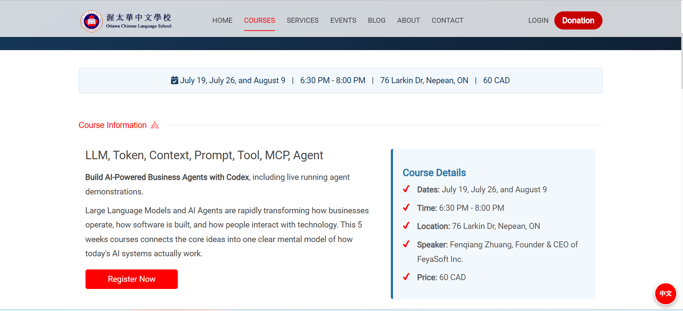

Slide 40
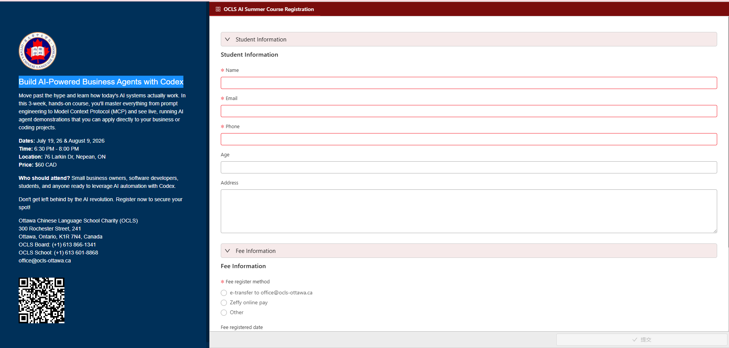

Slide 41
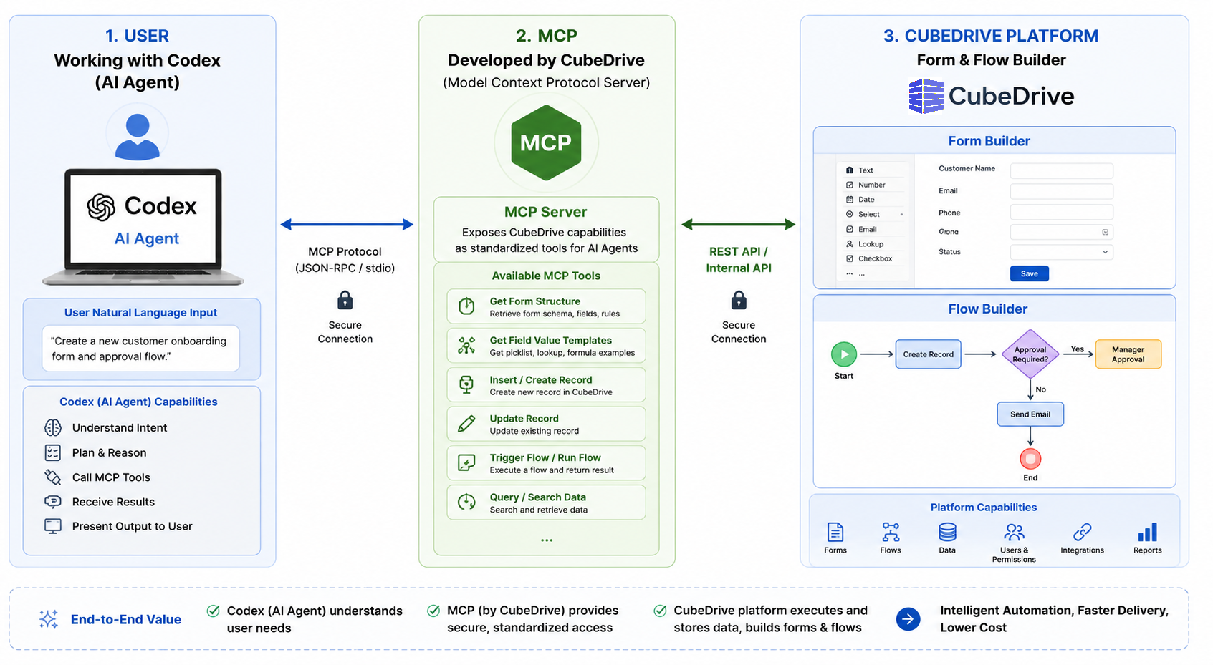

Slide 42
Understand AI, not just use it
底层逻辑不变，变化的是应用形态。建立认知框架，把握智能未来。
CubeDrive: Business AI-powered Agent Solution
fzhuang@cubedrive.com
www.cubedrive.com
+1 613 818 3776
Notes:
最后，我想送给大家两句话。第一，AI的发展确实日新月异，但底层逻辑是不变的 - 今天我们讲的Token、Context、Prompt、Tool、Agent这些概念，无论AI产品如何迭代，这些基础机制始终是核心。第二，我希望大家不要只是做AI的用户，而是要做一个真正理解AI的人。只有理解了底层逻辑，你才能预判AI能做什么、不能做什么，才能在AI时代保持主动。感谢大家的聆听，欢迎交流讨论！

Slide 43
感谢渥太华中文学校（OCLS）
的大力支持
Notes:
最后，我想送给大家两句话。第一，AI的发展确实日新月异，但底层逻辑是不变的 - 今天我们讲的Token、Context、Prompt、Tool、Agent这些概念，无论AI产品如何迭代，这些基础机制始终是核心。第二，我希望大家不要只是做AI的用户，而是要做一个真正理解AI的人。只有理解了底层逻辑，你才能预判AI能做什么、不能做什么，才能在AI时代保持主动。感谢大家的聆听，欢迎交流讨论！

